Slide 2
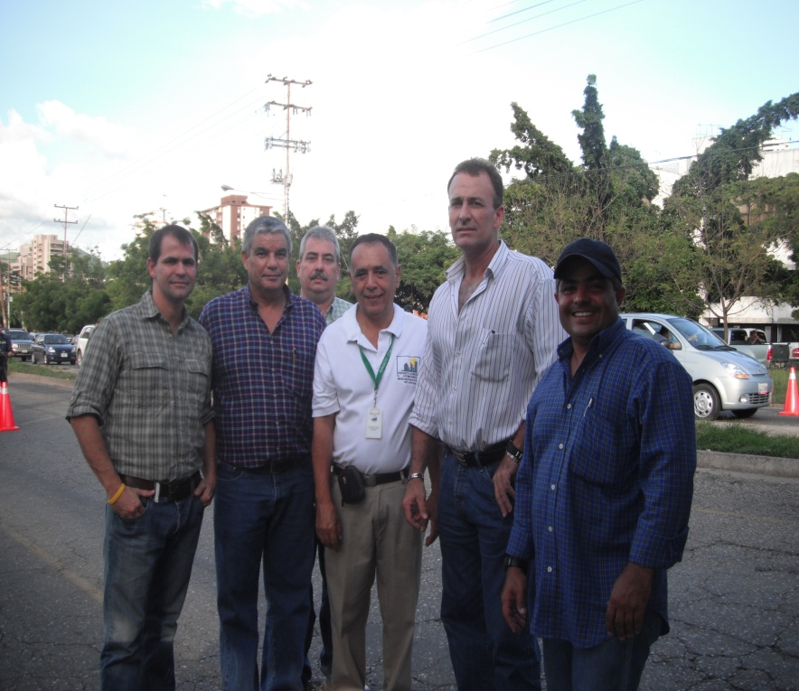
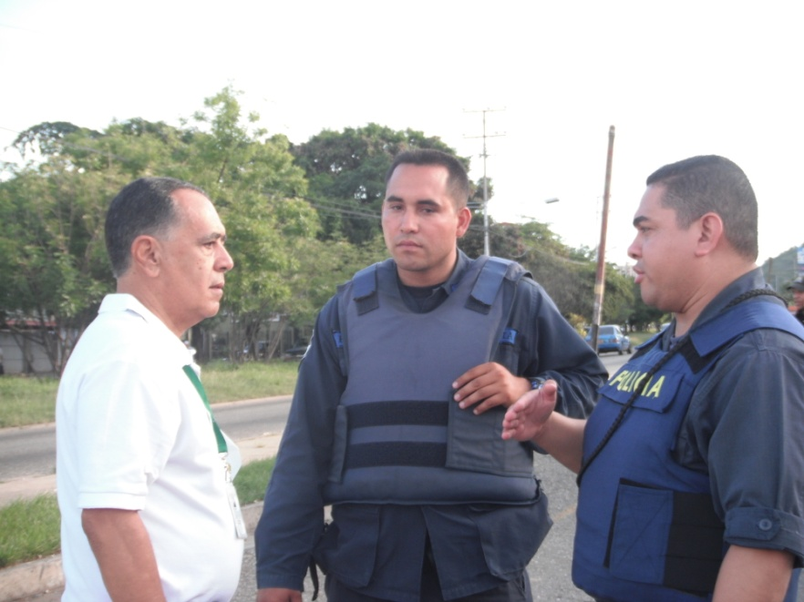

Slide 3
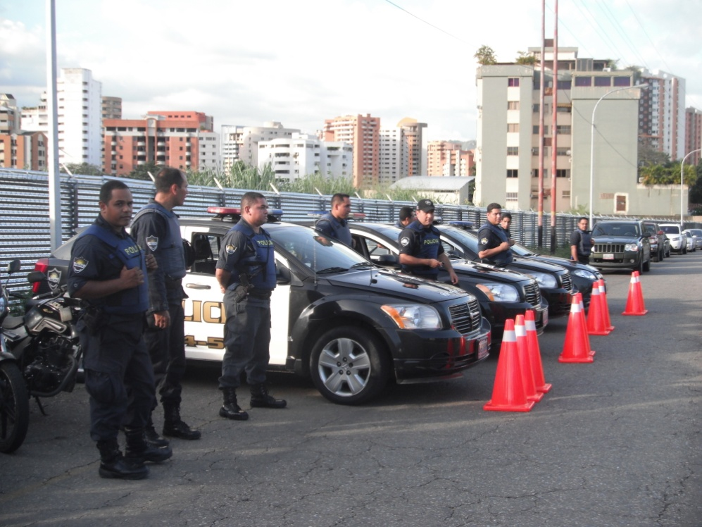
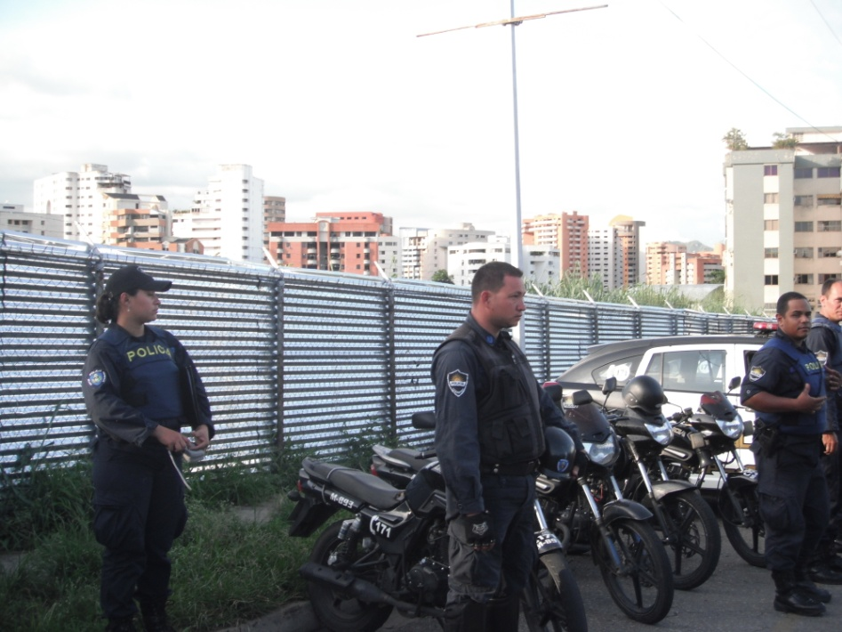

Slide 4
PATRULLA ASIGNADA A LOS MANGOS No 5 3 3

Slide 5
PLAN DE SEGURIDAD INTERNA URBANIZACIÓN LOS MANGOS
Presentada por: Eduardo Martín
Armando Larangeiro
Manuel Fraga

Slide 6
PUNTOS VULNERABLES DE LA URBANIZACIÓN
Entrada a nuestras calles internas:
Calle 116
Calle 111
Calle 119
Calle 118
2. Entrada a los condominios

Slide 7
PLAN INTERNO DE SEGURIDAD DE LA URB. LOS MANGOS
PRIMER ANILLO DE
SEGURIDAD
SEGUNDO ANILLO DE
SEGURIDAD
TERCER ANILLO DE
SEGURIDAD

Slide 8
TERCER ANILLO DE SEGURIDAD
Patrullaje de la unidad 533
Patrullaje motorizado
Cámaras de video
Teléfonos de emergencia

Slide 9
SEGUNDO ANILLO DE SEGURIDAD CIERRE DE LAS CALLES
Construcción de casetas para el control de acceso y vigilancia
Cada caseta tendrá de manera: diurna operativas 2 barras y nocturna una sola barra (después de horas pico)
Vigilancia contratada o propia
Jefe de seguridad
Coordinación desde caseta a los condominios
Sistemas de comunicación
Códigos de seguridad
Medios de transporte internos adecuados a las necesidades

Slide 10
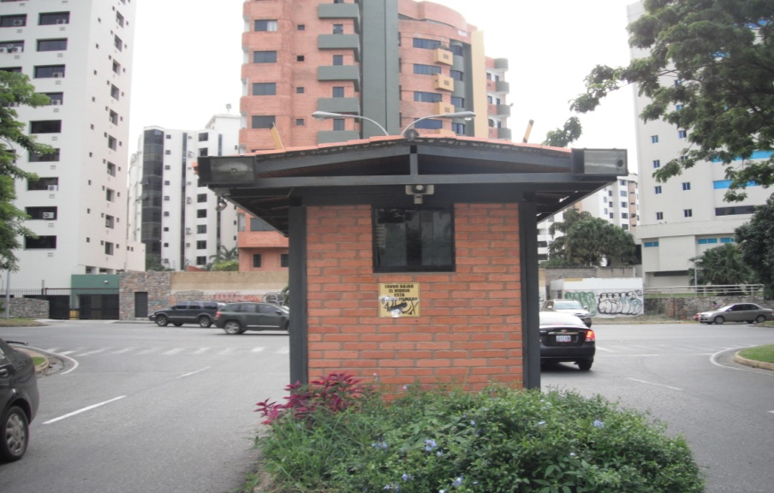
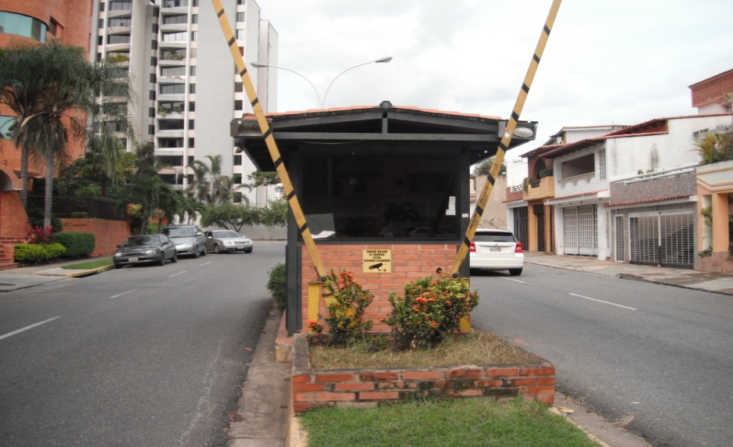
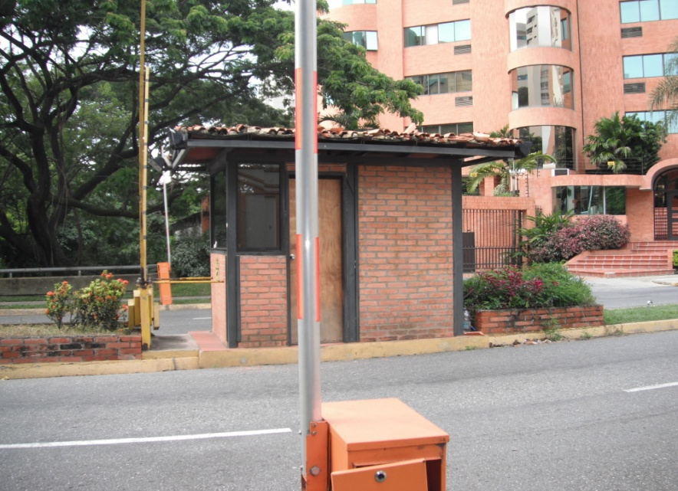
MODELO DE CASETA APROBADA POR LA ALCALDIA PARA
LA URBANIZACIÓN LOS MANGOS

Slide 11
PRIMER ANILLO DE SEGURIDAD
LOS CONDOMINIOS
ACCIONES:
Comité de seguridad
Instalación de cámaras de video
Vigilancia a la entrada de los estacionamientos
Implementar normas de prevención a la entrada de los estacionamientos y a las entradas principales
Revisión de antecedentes penales, de vigilantes y conserjes
Botón de pánico

Slide 12
INVERSIÓN CASETA DE VIGILANCIA
Costo de construcción aproximadamente entre 30.000 y 40.000 Bs.
Barras de seguridad, 10.000 Bs.
Cámaras de video, 20.000 Bs.
Equipamiento inicial (Enfriador, Teléfono, ventilador, microonda, cartelera, tabla 4.000 Bs.)
Compra de radios, vigilancia casetas y edificios Bs 850 el par

Slide 13
CUADRO COMPARATIVO COSTOS DE SEGURIDAD POR CALLE
VIGILANCIA PRIVADA
VIGILANCIA PROPIA
4 vigilantes diarios, costo 3.500 Bs. Mensual
Costo total vigilantes al mes Bs 14.000Bs
1 jefe de seguridad por calle, costo mensual 3.500 Bs.
1 Adm./Contad, por calle costo 1.500 Bs., mensual
Dividido entre las unidades de vivienda, calle con 4 edif. (119 Bs por apto) y calle con 16 edif. ( 10Bs por apto.) Nota: el monto total por edif. Será pago por el condominio
4 vigilantes diarios, costo 6.500Bs. Mensual
Costo total vigilantes al mes 26.000 Bs
1 Adm./Contad, por calle costo 1.500 Bs., mensual
Dividido entre las unidades de vivienda, calle con 4 edif. (173Bs por apto) y calle con 16 edif. (14Bs por apto.)Nota: el monto total por edif. Será pago por el condominio

Slide 14
CUADRO COMPARATIVO COSTOS OPERATIVOS DE SEGURIDAD POR CALLE
VIGILANCIA PRIVADA
VIGILANCIA PROPIA
Botellón de agua potable, 120Bs
Papelería, 50Bs
Servicios públicos 100Bs aprox.
Total: 270Bs
Botellón de agua potable, 120Bs
Papelería, 50 Bs
Servicios públicos 100Bs aprox.
Tarjeta de teléfono mensual 40Bs
Total: 310Bs

Slide 15
OPERATIVIDAD POR CALLE
Conformar Comisión de seguridad por calle (Entre 3 a 5 miembros)
Reunión mensual de evaluación y control, del Consejo Comunal y Comisión de seguridad por calle
Los gastos operativos y de mantenimiento por calle, serán manejados por la Comisión de seguridad de cada una de ellas
Las normas de seguridad internas por calle, serán manejadas conjuntamente con el Consejo Comunal de acuerdo a los lineamientos del eje Cuatricentenario o tercer anillo

Slide 16
TELÉFONOS DE EMERGENCIA
Estación policial El Bosque 02412176229
04143481571
Nota: cada unidad de patrullaje, tendrá un teléfono celular, que por normas de seguridad, sólo tendrán acceso los integrantes del Consejo Comunal y los de cada Comisión de seguridad por calle.
Mail del Comité de Seguridad del Consejo Comunal
comitedeseguridadasomangos@gmail.com

Slide 17
SUGERENCIAS Y PROYECTOS
Una vez conformados las Comisiones de seguridad por calle, se fijarán las fechas de reuniones a celebrarse con el Comité de Seguridad del Consejo Comunal
Construcción (proyecto) de estación principal eje Cuatricentenario a nivel de seguridad ciudadana y Comité de Seguridad del Consejo Comunal ASOMANGOS, con su policía comunal al frente del Colegio Sagrado Corazón

